Slide 1
DISEÑO DE APLICCIONES EN LA WEB
LICENCIATURA EN SISTEMA DE INFORMACIÓN
UNIVERSIDAD NACIONAL DE MISIONES
HTML –
INTRODUCCIÓN

Slide 2
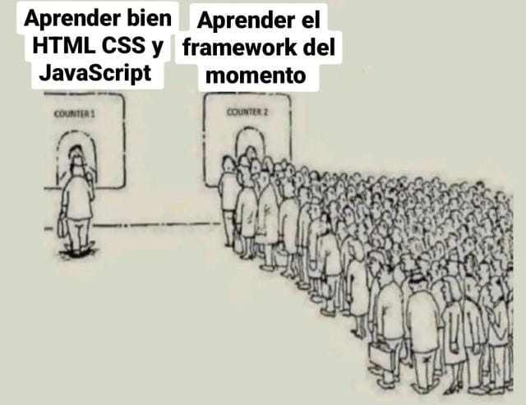

Slide 3
CONCEPTOS
HTML (Hyper Text Markup Language)
Lenguaje con el que se escriben paginas web.
Es un lenguaje de hipertexto.
Permite escribir texto de forma estructurada.
Compuesto por etiquetas (marcan el inicio y fin de cada elemento del documento)
Documento hipertexto contiene texto, imágenes sonido y video (documento multimedia).

Slide 4
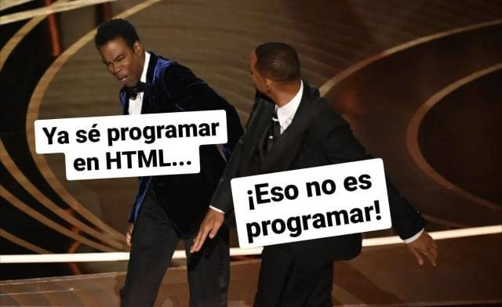

Slide 5
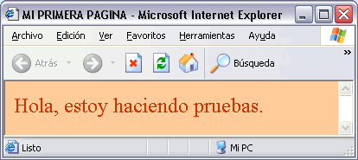
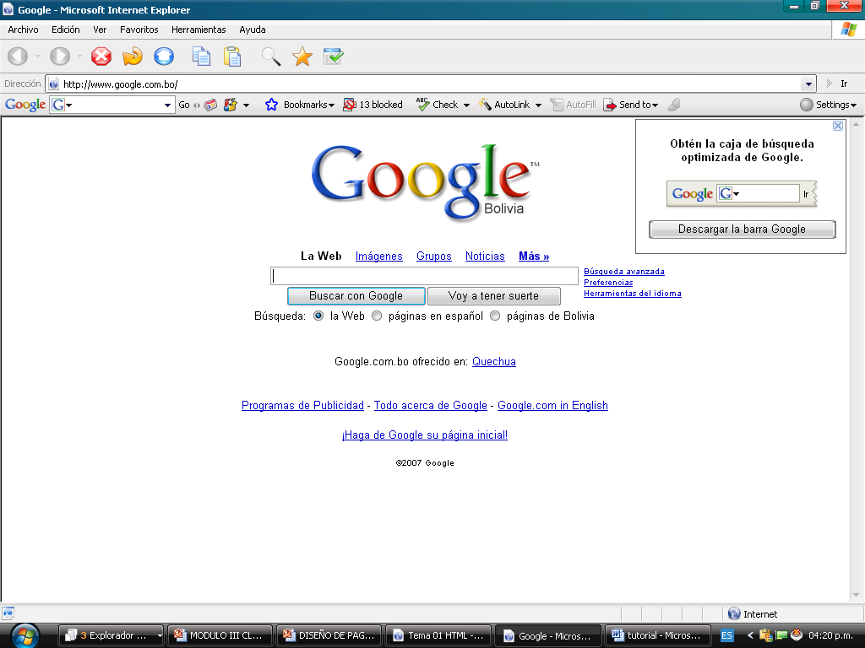
NAVEGADORES
Interpreta el código HTML de la página.
Internet Explorer y Netscape Navigator

Slide 6
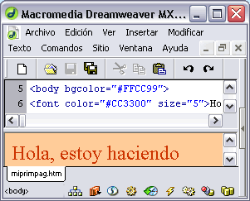
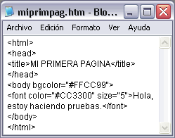
EDITORES
Programa que permite redactar documentos.
Editores visuales. Evitan la escritura de código HTML (la pagina se construye).
Editores de texto. La pagina se crea a través del código HTML.

Slide 7
Etiquetas (Tags)
Un documento HTML está formado por elementos.
Por ejemplo:
un elemento P representa un párrafo
un elemento OL representa una lista
un elemento TITLE representa un documento…
En general, cada elemento se divide en tres partes: una etiqueta inicial, el contenido del elemento, y una etiqueta final.
<p align= “left” > Esto es un párrafo. </p>
Una etiqueta es parte de un elemento.
atributos
Contenido de la etiqueta
Etiqueta Final
Etiqueta inicial

Slide 8
Estructura de una página
<html> <head> ... <title> Curso de HTML </title> </head> <body> ... </body> </html>
Entre las etiquetas <html> y </html> esta comprendido el resto del código HTML de la página
<head> y </head>. Cabecera de la pagina
puede contener
<link>, <style>, <script> <meta>
<title>
El cuerpo del documento contiene la información propia del documento (el texto de la página, las imágenes, los formularios, etc.
color o la imagen de fondo de la página .

Slide 9
Algunos atributos de “body”
Color | Hexadecimal | Nombre
 | #FFFFFF | white
 | #000000 | black
 | #000080 | navy
 | #0000FF | blue
 | #008000 | green
 | #008080 | teal
 | #00FF00 | lime
 | #00FFFF | aqua
 | #800000 | maroon
 | #800080 | purple
 | #808000 | olive
 | #808080 | gray
 | #C0C0C0 | silver
 | #FF0000 | red
 | #FF00FF | fuchsia
 | #FFFF00 | yellow
<body bgcolor="#0000FF"> <body bgcolor="blue"> <body background="fondo.gif"> <body background="imagenes/fondo.gif"> <body text="#FF0000"> <body leftmargin="20" topmargin="0" marginwidth="20" marginheight="0" >

Slide 10
Creación de la primera pagina
Crear un directorio de trabajo para la pagina.
Con el bloc de notas escribir el siguiente código:
<html>
<head>
<title>pagina de inicio</title>
</head>
<body bgcolor="99CC99" >
</body>
</html>
Guardar el archivo con el nombre inicio.html

Slide 11
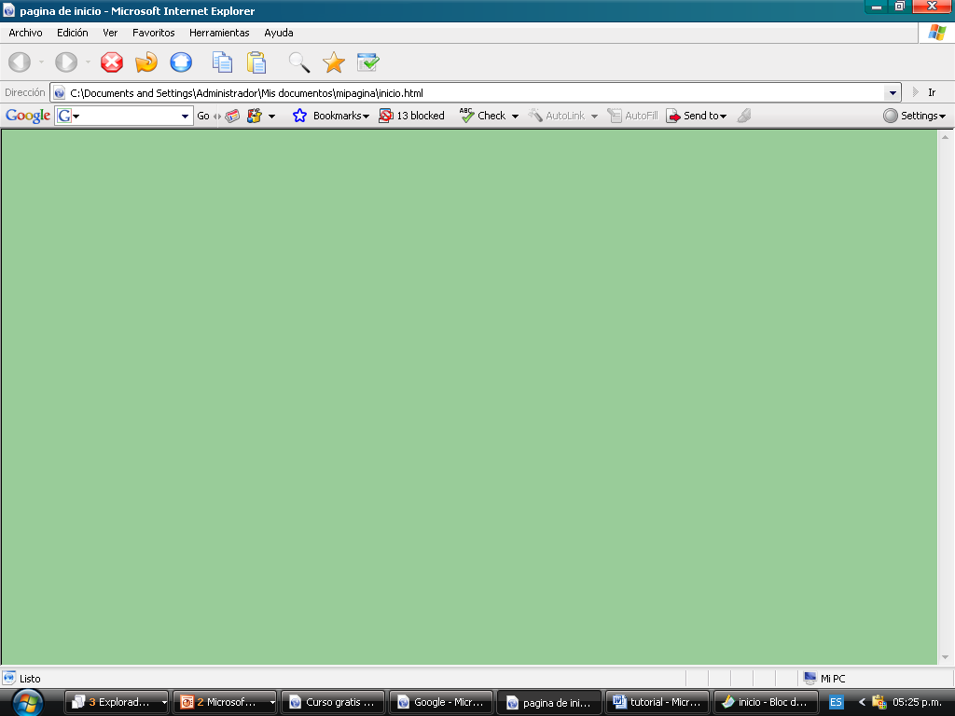
La pagina resultante es como sigue:

Slide 12
TEXTO
Se requiere dar formato al texto
< y > indican inicio y fin de etiqueta
Carácter | Representación
< | &lt;
> | &gt;
á | &aacute;
Á | &Aacute;
é | &eacute;
É | &Eacute;
í | &iacute;
Í | &Iacute;
ó | &oacute;
Ó | &Oacute;
ú | &uacute;
Ú | &Uacute;
ñ | &ntilde;
Ñ | &Ntilde;
™ | &#153;
Algunos caracteres
especiales
Se puede escribir directamente
sin la representación en HTML
&nbsp espacio en blanco

Slide 13
<!-- y //-->. comentarios
<br> Saltos de línea,no requiere fin de etiqueta
<pre> y </pre>
texto preformateado. Aparece tal como se lo escribe, no requiere saltos de linea ni espacios en blanco en HTML
No permite incluir en el texto etiquetas:
<img> (para incluir imágenes), <object> (para incluir objetos como animaciones), <big>, <small>, <sub> ni <sup>
<hr>
Regla horizontal
separar secciones dentro de una misma página.
no precisa ninguna etiqueta de cierre

Slide 14
algunos atributos de la regla horizontal:
Atributo | Significado | Posibles valores
align | alineación de la regla dentro de la página | left (izquierda) right (derecha) center (centro)
width | ancho de la regla | un número, acompañado de % cuando se desee que sea en porcentaje
size | alto de la regla | un número
noshade | eliminar el sombreado de la regla | no puede tomar valores
Inicio
<hr align="left" width=“50%" size=“10" noshade>Bienvenidos a mi página.

Slide 15
Un ejemplo simple
<html>
<head>
<title>pagina de inicio</title>
</head>
<body bgcolor="99CC99" background="imagenes/fondopatas.gif" leftmargin="40" topmargin="40" marginwidth="40" marginheight="40">
hola mundo este es un texto común
como están, canción&oacute<br>
cuando se esta pensando
<pre>Hola, BIENVENIDOS
esta ES MI PÁGINA WEB
y esto un texto preformateado
</pre>
Inicio de un separador horizontal<hr align="left" width="50%" size="10" noshade>Bienvenidos a mi página.
</body>
</html>

Slide 16
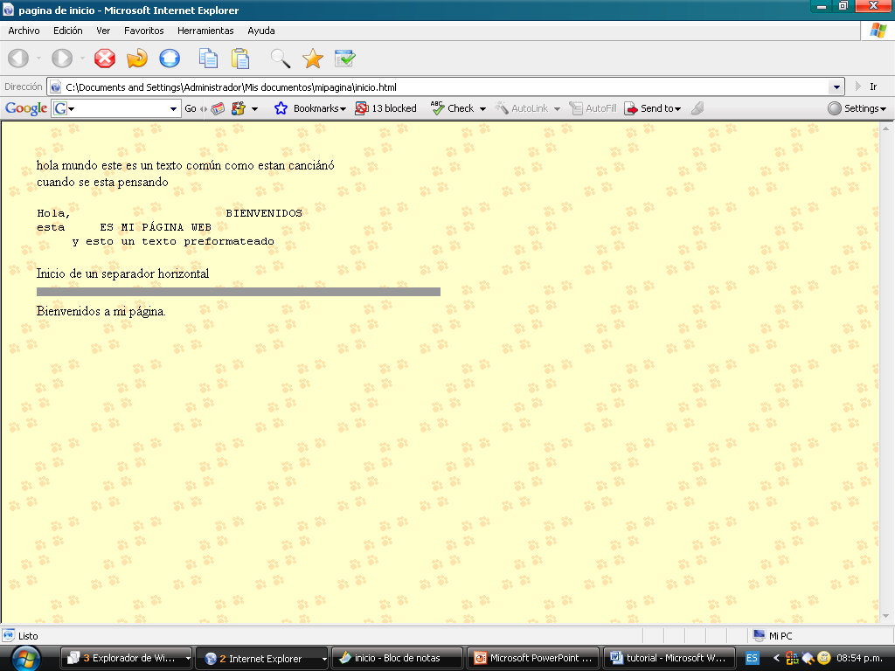

Slide 17
propiedades del texto
<font> y </font>
Atributo | Significado | Posibles valores
face | fuente | nombre de la fuente, o fuentes
color | color del texto | número hexadecimal o texto predefinido
size | tamaño del texto | valores del 1 al 7, siendo por defecto el 3, o desplazamiento respecto al tamaño por defecto, añadiendo + o - delante del valor
<font color="#993366" size="4" face="Arial">
Bienvenidos a mi página, texto con propiedades
</font>
fuente para todo el documento
<body> <basefont color="#006699" size="4" face="Arial">

Slide 18
etiquetas asociadas al tipo de letra:
Etiqueta | Significado | Ejemplo
<b> | negrita | curso HTML aulaclic
<i> | cursiva | curso HTML aulaclic
<u> | subrayado | curso HTML aulaclic
<s> | tachado | curso HTML aulaclic
<tt> | teletipo (máquina de escribir) | curso HTML aulaclic
<big> | aumenta el tamaño de la fuente | curso HTML aulaclic
<small> | disminuye el tamaño de la fuente | curso HTML aulaclic

Slide 19
<p> y </p>
Parráfos
atributo align: cuyos valores pueden ser left (izquierda), right (derecha), center (centrado) o justify (justificado).
<p align="center">este es un parrafo
muy simple (centrado)</p>
<p>Aqu&iacute encontra otro párrafo (la separacion es amplia).</p>
<div> y </div>
agrupar bloques de texto, pero con la diferencia de que la separación entre ellos es menor. Tiene los mismos atributos de alineación.
<div align="center">otro parrafo con agrupacion de bloques </div>
<div>note que el espacio es menor</div>
<center> y </center>
Texto centrado
<center>texto centrado</center>

Slide 20
Encabezados - Títulos
Etiqueta | Ejemplo
<H1> | Título 1: HTML
<H2> | Título 2: HTML
<H3> | Título 3: HTML
<H4> | Título 4: HTML
<H5> | Título 5: HTML
<H6> | Título 6: HTML
<H2 align="center">El lenguaje HTML</H2><H4>Apartado 1: Las etiquetas</H4>

Slide 21
Marquesinas (Obsoletas)
<marquee> y </marquee>.
<marquee bgcolor="#006699" behavior="alternate" direction="right"> <b><font color="#FFFFCC" size="5">Esto es una marquesina </font></b> </marquee>
behavior
alternate
scroll
slide
direction
down
up
left
right
Listas
<li>Perro</li> <li>Gato</li> <li>Periquito</li>
Perro
Gato
Periquito

Slide 22
Lista desordenada
<ul> y </ul>.
viñeta
<ul type="circle"> <li>Perro</li> <li>Gato</li> <li>Periquito</li> </ul>
circle (círculo), disc (disco) o square (cuadrado).
<ol> y </ol>.
Lista ordenada
type
1 (números), a (letras minúsculas), A (letras mayúsculas), i (numeros romanos en minúsculas) o I (números romanos en mayúsculas).
Listas anidadas: combinación de las anteriores.

Slide 23
ENLACES
hiperenlace, hipervínculo, o vínculo
<a> y </a>.
href especifica la página a la que está asociado el enlace
Referencia absoluta: Conduce a una ubicación externa al sitio
<a href="http://www.aulaclic.com">Visita www.aulaclic.com</a>
Referencia relativa al sitio: Conduce a un documento situado
dentro del mismo sitio
<a href="inicio1.html">cambiar a otro documento "ref. relativa"</a>
<a href="../mipagina/imagenes/inicio1.html">otra carpeta </a>
<a href="//D:/diplomado/tutoriales/www.aulaclic.es/html/index.htm">navegar por el tutorial</a>

Slide 24
Destino del enlace
determina en qué ventana va a ser abierta la página vinculada
atributo target
_blank Abre el documento vinculado en una ventana nueva del navegador.
_self Abre el documento vinculado en el mismo marco o ventana que el vínculo
<a href="inicio1.html" target="_blank">
cambiar a otro documento "ref. relativa"</a> <br>
Anclas o puntos de fijación
permite ir directamente al apartado deseado en un documento extenso
<a name="miancla">Texto con ancla </a> define el ancla
<a href="#miancla">Enlace al ancla</a> lleva al ancla

Slide 25
Correo electrónico:
<a href="mailto:jucebeva@hotmail.com">mi e-mail </a>
<a href="mailto:jucebeva@hotmail.com?subject=el asunto del mensaje">
mi e-mail </a>
Vínculo a ficheros para descarga:
<a href="sib1.doc" tarjet=_blank >
haz clic aqu&iacute; para descargarte el fichero
</a>

Slide 26
IMAGENES
<img>
src : especifica el nombre de la imagen
Las imágenes pueden ser de formatos diferentes: bmp, gif, jpg, etc
<img src="imagenes/gatito.gif" alt="imagen ejemplo">
<img src="imagenes/foto.gif" alt="mi fiesta">
El atributo border puede tomar valores numéricos
<img src="imagenes/gatito.gif" alt="imagen ejemplo" border="4">

Slide 27
imagen con borde y con un enlace:
<a href="inicio1.html" target="_blank" >
<img src="imagenes/gatito.gif" border="4" >
</a>
tamaño de la imagen
width (anchura) y height (altura)
<img src="imagenes/foto.gif" alt="mi fiesta" width="500" height="400">
Alineacion de la imagen align
Este atributo indica la alineación de las imágenes con respecto a la línea de texto en la que se encuentran.

Slide 28
Los valores del atributo align pueden ser los siguientes:
bottom | inferior
left | izquierda
middle | medio
right | derecha
texttop | texto superior
top | superior
Este
<img src="imagenes/gatito.gif" alt="imagen ejemplo" border="4" align="middle">
es un grafico

Slide 29
TABLAS
<table> y </table> INICO Y FIN DE TABLA
<tr> y </tr> Inicio y fin de fila
<td> y </td> columna o celda
<table> inicio de tabla <tr> inicio de fila 1
<td>…</td> celda 1 de la fila 1
<td>…</td> celda 2 de la fila 1
</tr> fin de la fila 1
<tr> inicio de fila 2
<td>…</td> celda 1 de la fila 2
<td>…</td> celda 2 de la fila 2
</tr> fin de la fila 2
…….. </table> fin de la tabla

Slide 30
Atributos de una tabla:
Atributo | Significado | Posibles valores
width | ancho de la tabla | un número, acompañado de % cuando se desee que sea en porcentaje
height | altura de la tabla | un número, acompañado de % cuando se desee que sea en porcentaje
cellpadding | espacio entre el contenido de las celdas y el borde | un número
cellspacing | espacio entre celdas | un número
border | grosor del borde | un número
align | alineación de la tabla dentro de la página | left (izquierda) right (derecha) center (centro)
bgcolor | color de fondo | número hexadecimal
background | imagen de fondo | número hexadecimal
bordercolor | color del borde | número hexadecimal
<table width="50%" border="2" align="center" cellspacing="0"
bordercolor="green" bgcolor="blue">

Slide 31

nombre | descripción | FOTOGRAFIA
FIESTA 3 DE JULIO | POR EL CENTENARIO DE LA FACULTAD | aqui va texto, imagenes, video
GATITO | GRAFICO EXTARIDO DEL TUTORIAL
OTRO CUALQUIERA | PUEDE IR CUALQUIER COSA | O SIMPLEMENTE TEXTO

Slide 32
<table border="2">
<tr>
<td>nombre</td>
<td>descripocion</td>
<td>FOTOGRAFIA</td>
</tr>
<tr>
<td>FIESTA 3 DE JULIO</td>
<td>POR EL CENTENARIO DE LA FACULTAD</td>
<td>aqui va texto, imagenes, video</td>
</tr>
<tr>
<td>GATITO</td>
<td>GRAFICO EXTARIDO DEL TUTORIAL</td>
<td><img src="imagenes/gatito.gif" alt="imagen ejemplo" border="4"></td>
</tr>
<tr>
<td>OTRO CUALQUIERA</td>
<td>PUEDE IR CUALQUIER COSA</td>
<td>O SIMPLEMENTE TEXTO</td>
</tr>
</table>

Slide 33
Atributos de una celda:
Atributo | Significado | Posibles valores
width | ancho de la tabla | un número, acompañado de % cuando se desee que sea en porcentaje
height | altura de la tabla | un número, acompañado de % cuando se desee que sea en porcentaje
align | alineación horizontal del contenido de la celda | left (izquierda) right (derecha) center (centro)
valign | alineación vertical del contenido de la celda | baseline (línea de base) bottom (inferior) middle (medio) top (superior)
bgcolor | color de fondo | número hexadecimal
background | imagen de fondo | número hexadecimal
bordercolor | color del borde | número hexadecimal

Slide 34
<tr align="center" bgcolor="yellow">
Para toda la fila la alineación es
Centrado y el fondo amarillo
<td bgcolor="purple">GATITO</td>
Solo para la celda el fondo es púrpura
Titulo de columna
<th> y </th> idéntico a td pero centrado y negrilla
Combinación de celdas
colspan y rowspan
colspan especifica el número de columnas por las que se extenderá la celda
rowspan especifica el número de filas por las que se extenderá la celda

Slide 35
combinación de 4 columnas
NOMBRE | DATOS |  | FECHA
 | NOTA 1 | NOTA 2
JUAN CARLOS | 10.75 | 12.97 | 16/AGOSTO/2007
LUISA | 20.65 | 2.65 | 30/AGOSTO/2007

Slide 36
<table width="575" border="2" cellspacing="2">
<tr align="center" valign="middle">
<th colspan="4">combinacion de 4 columnas</th>
</tr>
<tr align="center" valign="middle">
<th rowspan="2">NOMBRE</th>
<th colspan="2">DATOS</th>
<th rowspan="2">FECHA</th>
</tr>
<tr align="center" valign="middle">
<th>NOTA 1</th>
<th>NOTA 2</th>
</tr>
<tr align="center" valign="middle">
<td>JUAN CARLOS</td>
<td>10.75</td>
<td>12.97</td>
<td>16/AGOSTO/2007</td>
</tr>
<tr align="center" valign="middle">
<td>LUISA</td>
<td >20.65</td>
<td >2.65</td>
<td>30/AGOSTO/2007</td>
</tr>
</table>

Slide 37
MARCOS (FRAME)
<frameset> y </frameset> Define el conjunto de marcos
no requiere las etiquetas <body> y
</body>
Atributo | Significado | Posibles valores
cols | tamaño de cada una de las columnas en que se divide el documento | un número (acompañado de % cuando se desee que sea en porcentaje) por cada columna, separados por comas.
rows | tamaño de cada una de las columnas en que se divide el documento | un número (acompañado de % cuando se desee que sea en porcentaje) por cada fila, separados por comas.
frameborder | aparece o no el borde de los marcos | yes no
framespacing | separación entre los marcos | un número
border | grosor del borde | un número, acompañado de % cuando se desee que sea en porcentaje
bordercolor | color del borde | número hexadecimal

Slide 38
<frame> indica el documento a cargar en el marco
atributos de un marco:
Atributo | Significado | Posibles valores
frameborder | aparece o no el borde del marco | yes o 1 no o 0
name | nombre del marco | cualquier valor
noresize | si aparece, el usuario no podrá redimensionar el tamaño de este marco | no puede tomar valores
marginwidth | anchura del margen con respecto a los bordes del marco | un número, acompañado de % cuando se desee que sea en porcentaje
marginheight | altura del margen con respecto a los bordes del marco | un número, acompañado de % cuando se desee que sea en porcentaje
scrolling | se mostrará o no la barra de desplazamiento cuando la página del marco no se pueda visualizar completamente en él | yes no auto
src | documento que se cargará en el marco | ruta y nombre del documento

Slide 39
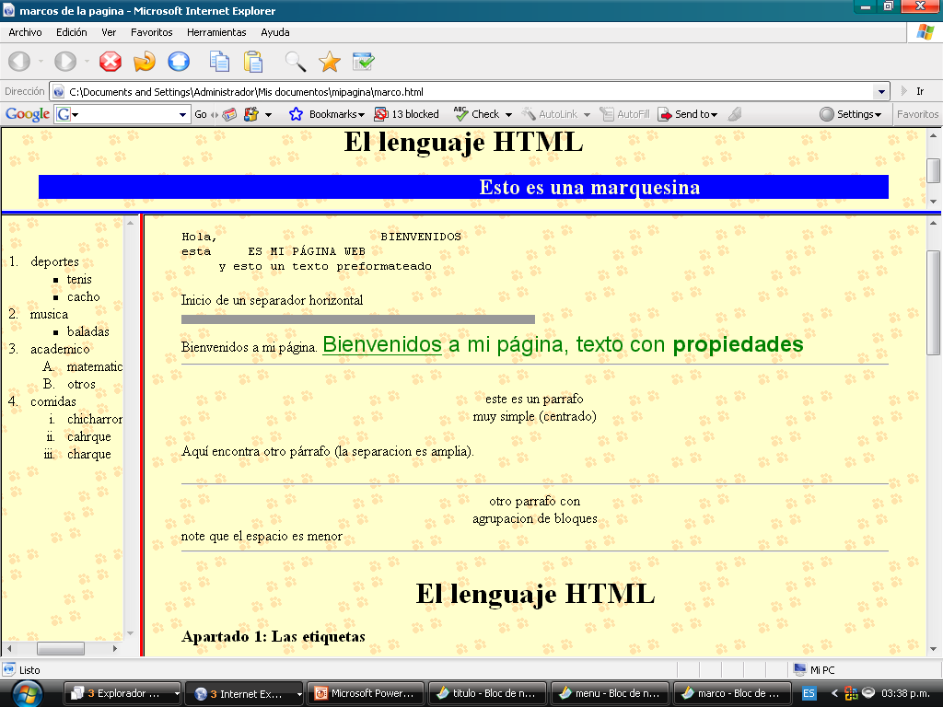
<frameset rows="90,*" framespacing="3" frameborder="yes" border="3" bordercolor="blue">
<frame src="titulo.html" name="marcosuperior" frameborder="yes" scrolling="yes" noresize>
<frameset cols="150,*" framespacing="3" frameborder="yes" border="3" bordercolor="red">
<frame src="menu.html" name="marcoizquierdo" scrolling="yes" noresize>
<frame src="inicio.html" name="marcoderecho">
</frameset>
</frameset>

Slide 40
Destino de los enlaces de un marco
Los nombres de los marcos pueden constituirse en el destino
De un documento
En la página del marco izquierdo (menu.html) crear el siguiente enlace:
<a href="inicio1.html" target="marcoderecho">matematicas</a>

Slide 41
FORMULARIOS
Permite recoger datos introducidos por el usuario.
Un formulario está formado, entre otras cosas, por etiquetas, campos de texto, menús desplegables, y botones
<form> y </form> indican el inicio y fin de un formulario
El atributo action indica una dirección de correo electrónico o la dirección del programa que se encargará de procesar el contenido del formulario.
El atributo method indica el metodo mediante el que se transfieren las variables del formulario. Su valor puede ser get o post

Slide 42
ELEMENTOS DE UN FORMULARIO
<textarea> y </textarea> área de texto
<textarea name=“area1" cols="30" rows="3">
Aquí se escribe el texto</textarea>
<input> elemento de entrada
atributo name indica el nombre del elemento de entrada
atributo type indica el tipo de elemento de entrada.
El atributo size indica el número de caracteres
El atributo maxlenght indica el número de caracteres
El atributo value indica el valor inicial del campo de texto

Slide 43
Elementos para type:
TEXTO
<input name="campo" type="text" value="Campo de texto" size="20" maxlength="15">
CONTRASEÑA
<input name="contra" type="password" value="contraseña" size="20" maxlength="15">
BOTON
<input name="boton" type="submit" value="Enviar">
CASILLA DE VERIFICACION
<input name="casilla" type="checkbox" value="acepto" checked>
<input name="prefiere" type="radio" value="estudiar" checked> <input name="prefiere" type="radio" value="trabajar">
BOTON DE OPCION

Slide 44
<select name="animal" size="3" multiple> <option selected>---Elige animales---</option> <option value="ave">Loro</option> <option>Perro</option> <option>Gato</option> <option>Pez</option> </select>
SELECION MULTIPLE
RESTABLECER
<input name="borrar" type="reset" id="borrar" value="borrar">

